Slide 1

Vysoká škola technická a ekonomická
Ústav technicko-technologický
Facility management jako nástroj efektivního řízení ve vybrané společnosti
Autor: Bc. Tamara Šumpelová
Vedoucí práce: Ing. Terezie Vondráčková, Ph.D.
2016

Slide 2
Motivace a důvody k řešení daného problému
FM jako poměrně nový a rozvíjející se obor
Důležitost podpůrných procesů ve společnostech
Blízkost tématu k mé pracovní pozici a snaha o neustálé zdokonalování, vzdělávání a zlepšování práce celého útvaru

Slide 3
Cíl práce
Návrh implementace hodnocení kvality FM procesů s ohledem na měnící se legislativu a normy, zejména pak na evropskou normu ČSN EN 15221 - Facility management

Slide 4
Výzkumné problémy
Implementace hodnocení kvality procesů s ohledem na evropskou normu ČSN EN 15221
Klasifikace produktů – popis, vytvoření evidenčních listů, diagramů, navržení KPI
Dotazníkové šetření na hodnocení kvality
Navržení změn v SW aplikacích
Navržení nové pracovní pozice v útvaru FM

Slide 5
Metodika práce
Teoretické informace z odborné literatury, zákonů a norem, zejména evropské normy pro FM ČSN EN 15221
Implementace teoretických znalostí na konkrétní útvar FM
Sběr dat
Analýza dostupných dokumentů a SW programů
Rozhovory se zaměstnanci, dodavateli, dotazníkové šetření
Vlastní zkušenosti a praxe, pozorování a sledování postupů
Zpracování dat
Metoda indukce a dedukce
Tabulky a grafy

Slide 6
Facility management
Obor rozsáhlý, nový, stále se vyvíjející
Hlavním znakem je soulad mezi prostředím, procesy a lidmi, za předpokladu optimalizace nákladů
Není pouhou správou nemovitostí a majetku
Neprodukuje přidanou hodnotu hlavního produktu, ale nabízí podpůrné činnosti, které výrazně ovlivňují hlavní procesy.
Je využíván od 50. let minulého století
V 70. letech založen Facility Management Institut v Michiganu, dnešní podoba je Mezinárodní Asociace FM – IFMA – 18 tisíc členů v 67 zemích světa
Od roku 2000 pobočka mezinárodní asociace FM i v Česku

Slide 7
Koncern E.ON ve světě a v České republice
E.ON je jednou z největších světových soukromých energetických skupin.
58 tisíc zaměstnanců v různých částech světa (Evropa, Rusko,
Severní Amerika, Brazilie, Turecko)
V ČR od roku 2004 – 220 tis. zákazníků – 2400 zaměstnanců
Elektrická energie (19% trhu) a zemní plyn (7,5% trhu)
V portfoliu FM je zhruba 100 areálů
Tj. cca 260 budov, 550 pozemků a 700 ks ostatního majetku
Ploše, kterou útvar spravuje, představuje cca 16,5 milionu m2 zastavených i nezastavěných ploch
Počet pracovníků – 57 kmenových+43 agenturních

Slide 8
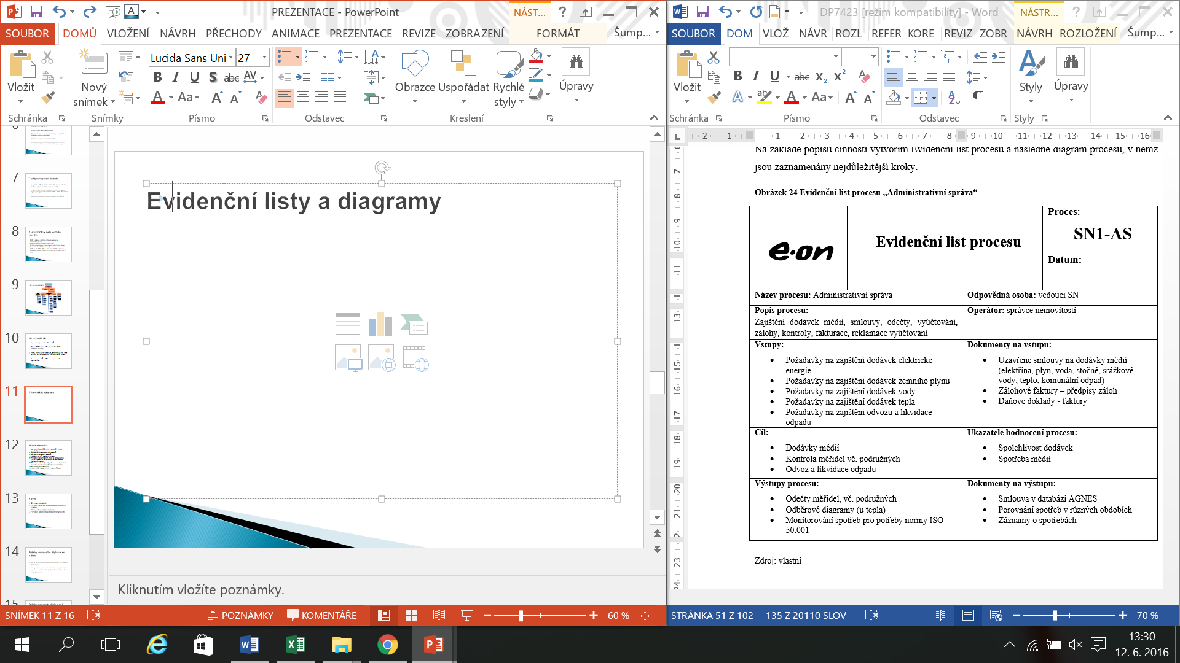
Evidenční list procesu „Aministrativní správa“

Slide 9
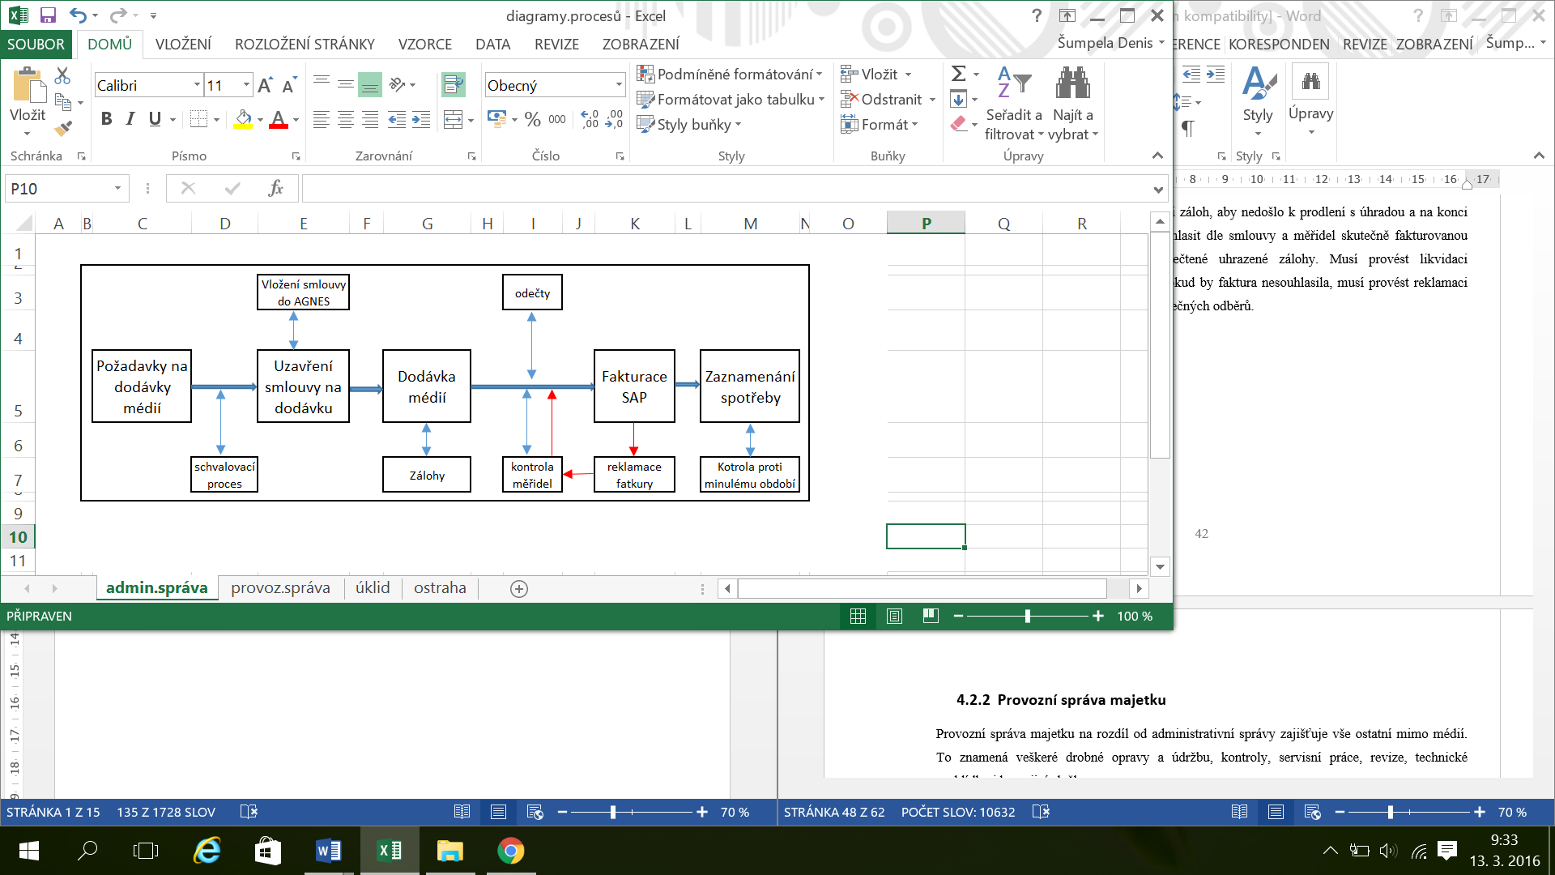
Diagram procesu „Aministrativní správa“

Slide 10
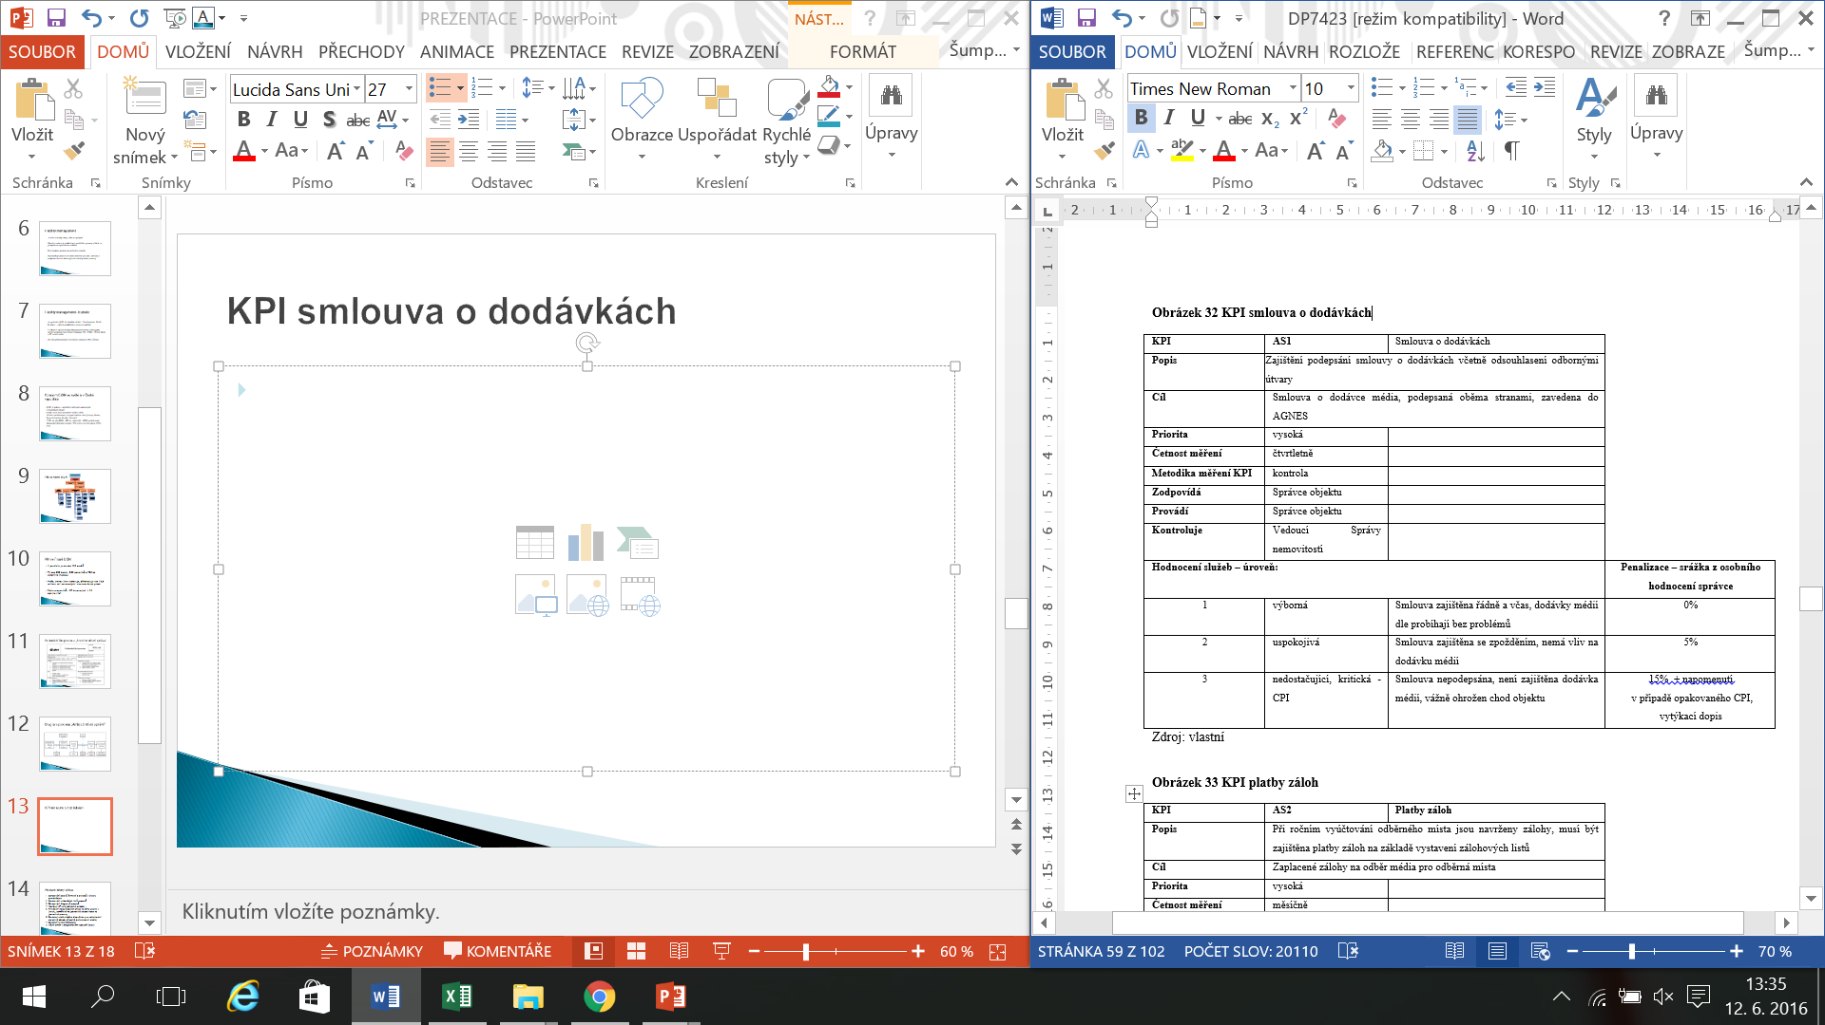
KPI smlouva o dodávkách

Slide 11
Dotazníkové šetření

Slide 12
Dotazníkové šetření

Slide 13
Doporučení na provedení změn
Zpracování popisů činností a procesů v útvaru
Zpracování evidenčních listů procesů
Zpracování diagramů procesů
Navržení KPI pro jednotlivé procesy
Provádění dotazníkových anket na téma kvality v útvaru, zaměřené na jednotlivé oblasti nebo na jednotlivé procesy
Zavedení telefonického dispečinku pro hlášení poruch či závad, případně pohotovostní služby
Zavedení funkce Energetik

Slide 14
Další návrhy a doporučení
Úpravy SW aplikací o nové komponenty:
Aplikace Help-desk – hodnocení spokojenosti uživatelů s interním službami
Aplikace Pasportizace
- zavedení sledování běžných oprav a údržby
- využití dat pro optimalizaci ploch
- sledování využití majetku, podklady pro pronájem,
prodej

Slide 15
Závěr
Cíl práce byl splněn
Přínos – návod na zavedení popisů činností evidenčních listů, diagramů a KPI
Přínos – sledování kvality poskytovaných produktů
Přínos – návrh na vytvoření nové funkce – již zavedeno do praxe – od května 2016
Přínos – návrh na změny v používaných aplikacích

Slide 16
Otázky vedoucího diplomové práce
Jak by se mohlo navrhované řešení rozšířit i do dalších společností?
Jak by mohlo vypadat alternativní řešení v případě, že by zde navržené nebylo z jakýchkoliv důvodů použitelné / akcepotvatelné?

Slide 17
Otázky oponenta diplomové práce
Můžete nám vysvětlit, jak funguje systém PDCA a jak by měl klient kontrolovat jeho zajišťování?
Popište podrobněji, jak byste vedoucím pracovníkům E.ON doporučila zapracovat závěry vaší dotazníkové studie do konkrétních opatření.
Jakou formou byste doporučila spolupráci mezi FM úsekem a úsekem nákupu (Purchasingu)?

Slide 18
Děkuji za pozornost

